Slide 1
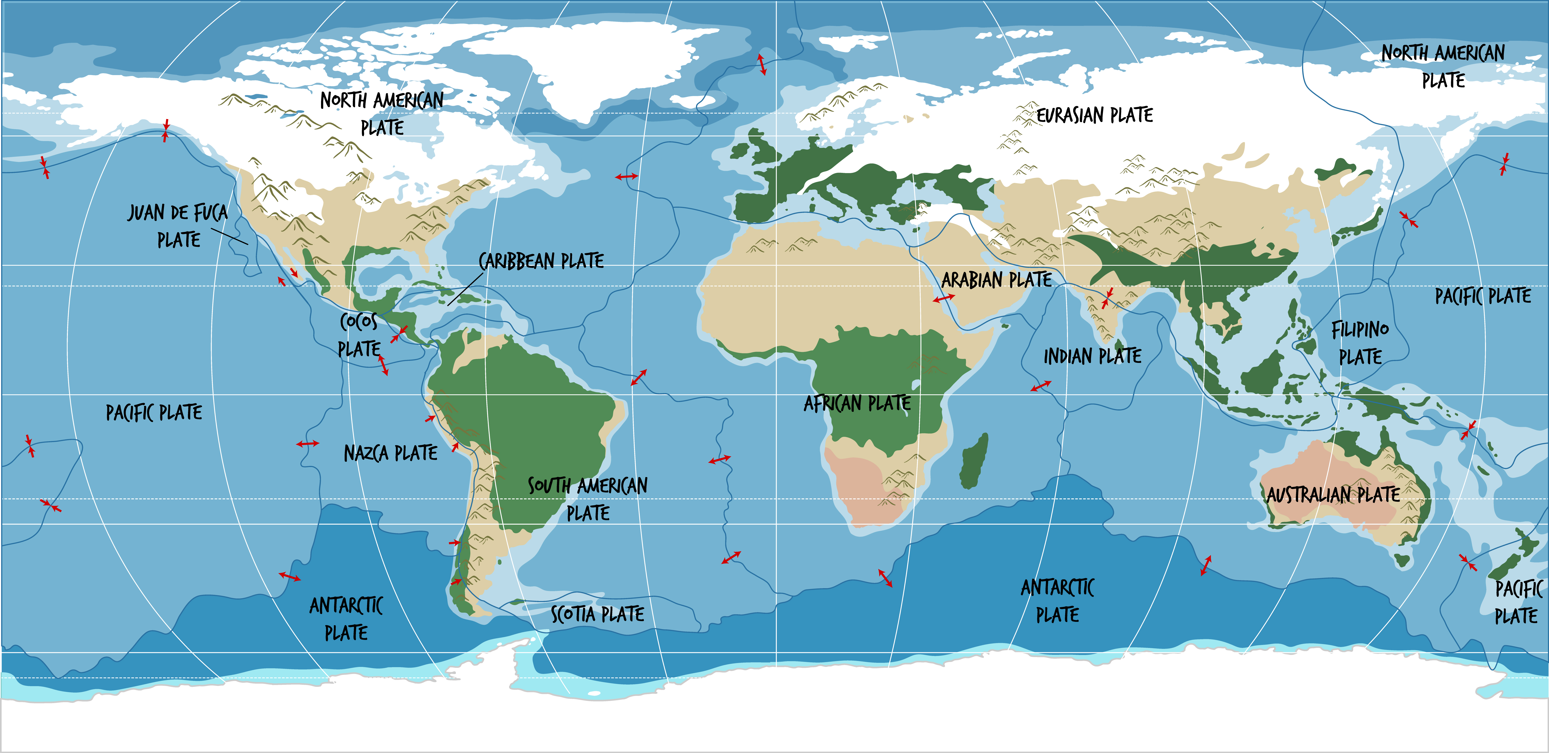


Slide 2




Đọc thông tin, quan sát hình 1 và bảng 1, em hãy:
Kể tên và xác định vị trí địa lí của các châu lục trên bản đồ
So sánh diện tích của các châu lục trên thế giới.

Slide 3
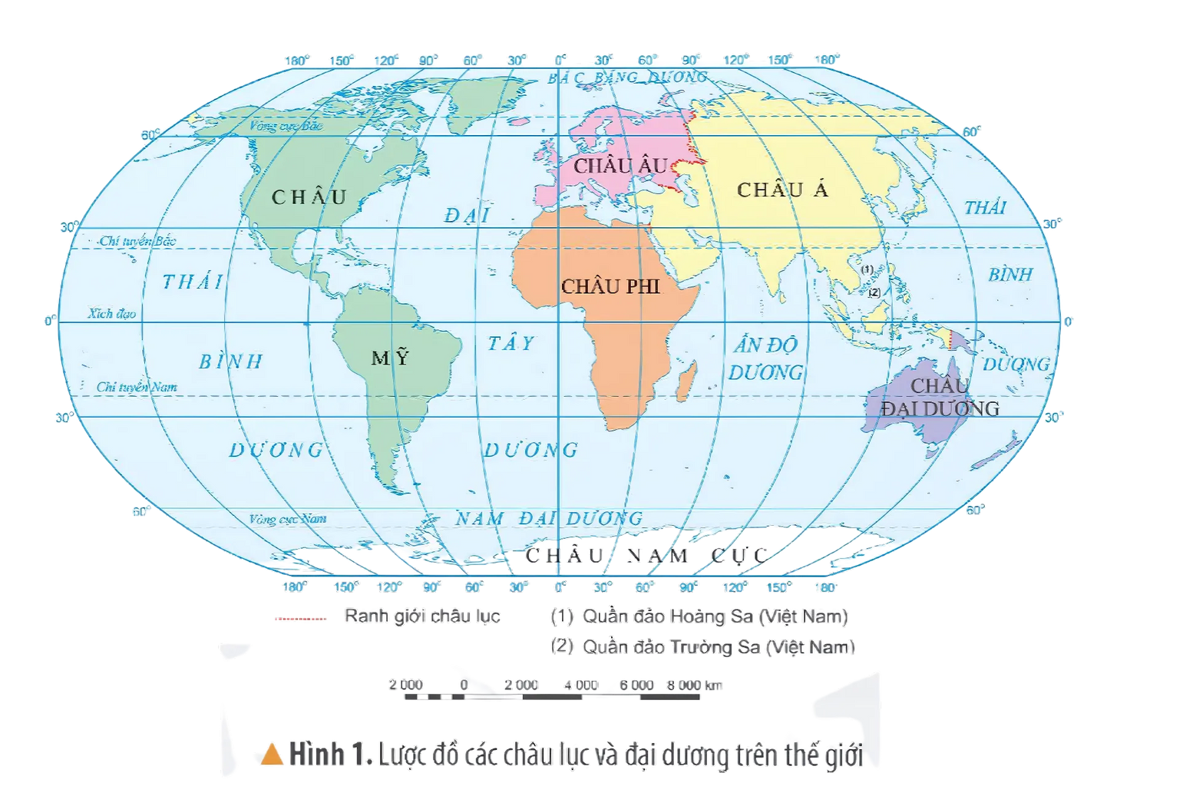

Slide 4


Tên châu lục | Tiếp giáp với châu lục | Tiếp giáp với đại dung

Slide 5

Trên thế giới có sáu châu lục
CHÂU Á
CHÂU MỸ
CHÂU ÂU
CHÂU ĐẠI DƯƠNG
CHÂU PHI
CHÂU NAM CỰC

Slide 6
Các châu lục có sự khác biệt về diện tích, vị trí địa lí và đặc điểm tự nhiên
Châu lục | Châu Á | Châu Âu | Châu Phi | Châu Mỹ | Châu Đại Dương | Châu Nam Cực
Diện tích (triệu km²) | 44,4 | 10,3 | 30,3 | 42 | 8,5 | 14
BẢNG 1. DIỆN TÍCH CỦA CÁC CHÂU LỤC TRÊN THẾ GIỚI

Slide 7

Dựa vào số liệu bảng 1, em hãy xếp thứ tư từ lớn đến bẹ́ diện tích các châu lục .
Châu Á ; Châu Mỹ ; Châu Phi ;
Châu Nam Cực ; Châu Âu
Châu Á có diện tích lớn nhất
Châu Âu có diện tích bé nhất

Slide 8

